Slide 1
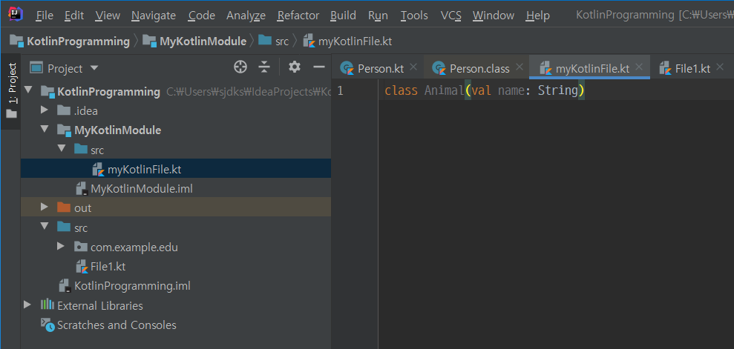
프로젝트
모듈
파일(보이지않는 default 패키지 아래에 위치)
패키지

